Slide 1
Phát triển ứng dụng đăng ký số liệu “xác nhận giá trị giảm áp”

Slide 2
Dữ kiện
Giảm tải các biểu thức điều kiện và công thức tính toán phức tạp nhờ thiết bị kiểm tra
Quản lý tập trung thông tin (bảng xác nhận giá trị giảm áp) và tăng hiệu quả công việc
Giảm thiểu lỗi do con người khi nhập liệu
Kiểm tra tại chỗ và có thể tự nhập dữ liệu đo đạc bằng Smartphone
Giảm công việc văn phòng (chi phí) bằng cách tự động tạo bảng xác nhận giảm áp (pressure confirmation table)

Slide 3




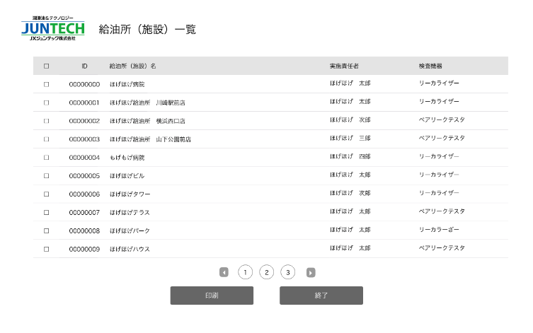
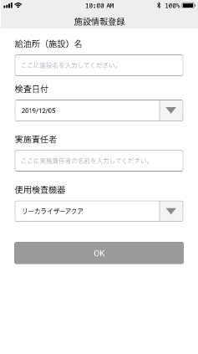
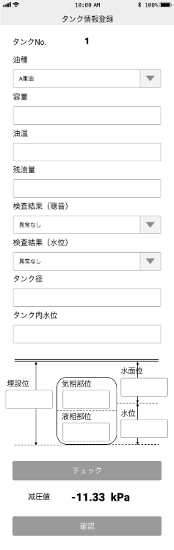

Cấu trúc hệ thống
Server
Internet
Dữ liệu được lưu trữ trên server có thể tự động tạo thành dạng bảng, gọi là bảng xác nhận giá trị áp xuất
Inspector
Sử dụng app để gửi dữ liệu đo lường và dữ liệu kiểm tra lên server
Dữ liệu được quản lý tập trung trên server
Person in charge
Có thể view dữ liệu đã được đăng ký trên server và in ra.
Triển khai nội bộ (bộ phận liên quan)
（Trình báo các cơ quan ?）

Slide 4
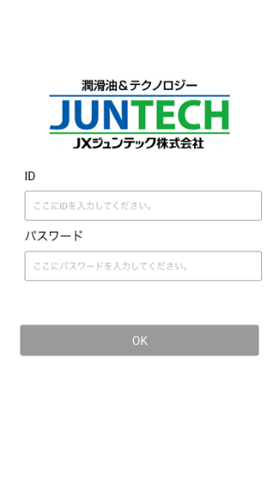

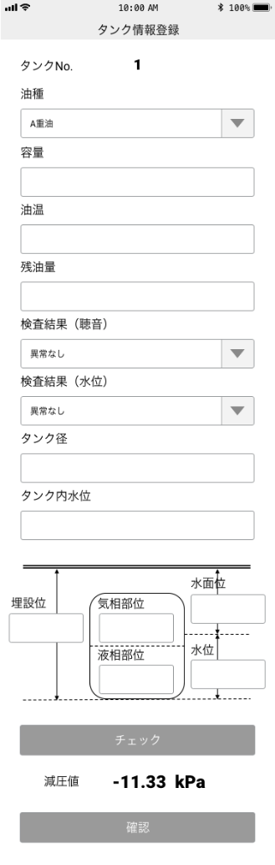
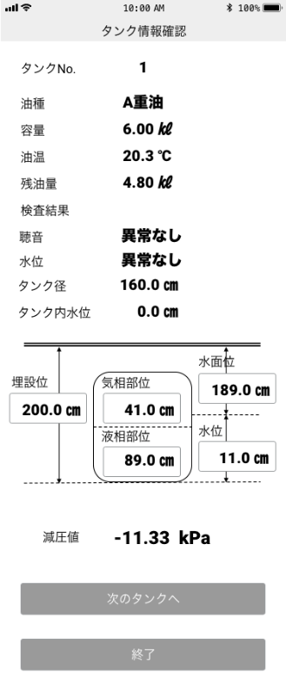
Application screen transition
Gas station (facility)
name registration
Measurement data
registration
Confirmation of
measurement data
Login
Không có màn hình tạo account, nên sẽ set trực tiếp trong DB
Select box này chính là chỗ chọn 2 kiểu tính giảm áp ở slide 6
リーカライザー(Recalizer)
ペアリークテスタ (Pair leak tester)
Những ô trống này là textbox cho nhập số
Chuyển tới tank tiếp theo
Sẽ có khoảng 4 màn hình: Login → Đăng ký gas station → Đăng ký dữ liệu đo lường → Confirm thông tin
Sau khi login thì sẽ tiến hành đăng ký những thông tin như: gas station name, ngày kiểm tra, người phụ trách, loại máy dùng để kiểm tra... Tiếp theo tiến hành confirm thông tin đã nhập, nếu không có vấn đề gì thì sẽ gửi những thông tin này lên server
Dữ liệu đo có thể đăng ký nhiều lần cho mỗi tank (bể chứa xăng dầu)
Kết quả kiểm tra bao gồm giá trị áp suất được tự động tính toán trên app
Finish
Từ số liệu nhập ở textbox trên sẽ dựa vào công tính thức tính toán (slide 6) để hiển thị giá trị giảm áp

Slide 5
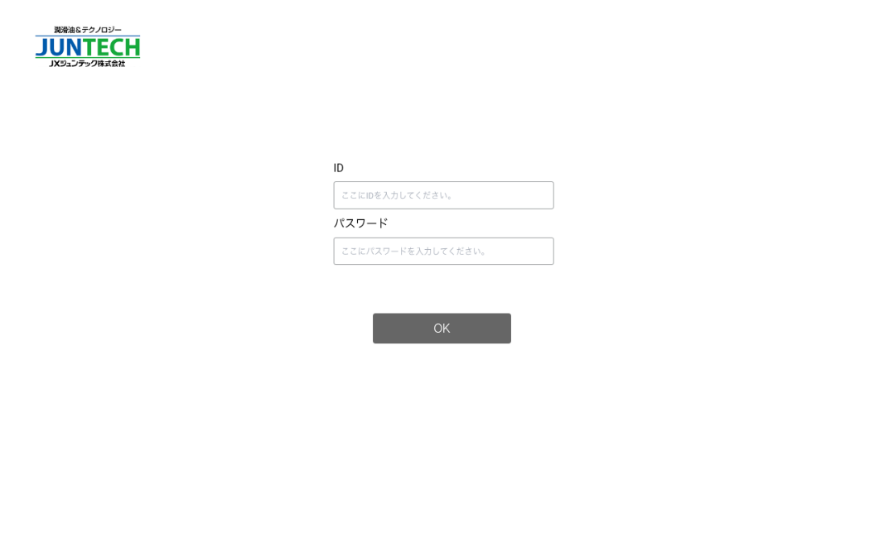
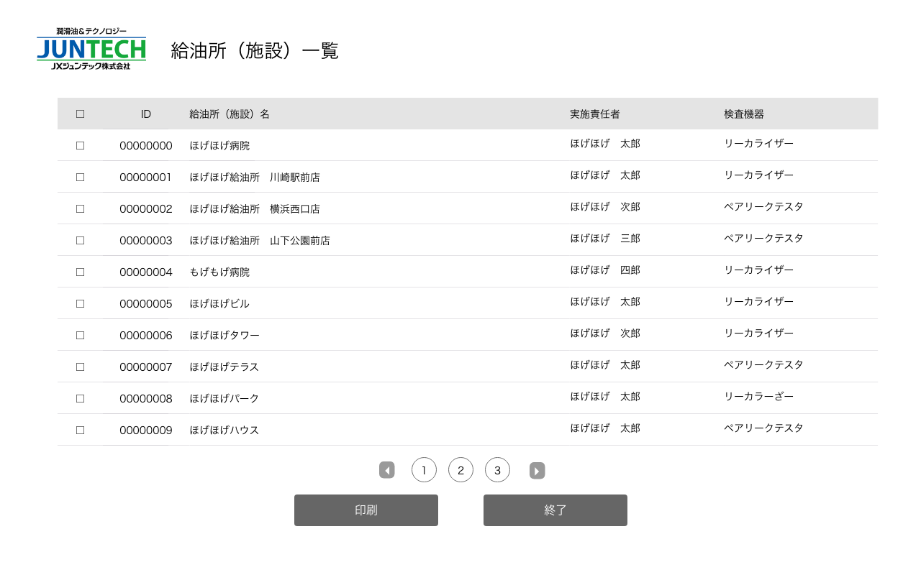
Web application screen transition
Login Screen
Phía WEB chỉ có 2 màn hình là màn Login và màn List
Sau khi Login thành công thì sẽ transit luôn đến màn hình hiển thị list Gas station
Không có màn hình tạo account, nên sẽ set trực tiếp trong DB
Gas stations (facility) List Screen
Thực hiện chức năng search gas station theo 3 keyword: gas station name, người phụ trách, loại máy dùng để kiểm tra
検索
キーワードを入力してください
Có thể confirm dữ liệu đã đăng ký trên List
Có thể chọn những record hiển thị trên list → preview → in ra thành file. (Cần xem xét xem có nên sử dụng các hàm của Excel hay không)
Lưu dữ liệu định kỳ, sau 1 khoảng thời gian nhất định sẽ xóa đi

Slide 6
Logic tính giá trị giảm áp
1. Trường hợp máy kiểm tra là Recalizer (リーカライザー)
Công thức tính giá trị giảm áp (減圧値 ) được chia thành 3 trường hợp như sau:
Trường hợp 埋設位 < 100cm | Trường hợp 埋設位 = 100cm | Trường hợp 埋設位 > 100cm
減圧値 = X1 + X2/X3 | 減圧値 = X1 x (X2+X3) | 減圧値 = (X1+X2+X3)/3
X1 = 0 X2 =埋設位 x (気相部位 + 液相部位） X3 =埋設位 x (水面位 + 水位） | X1 =埋設位 X2 =気相部位 / 液相部位 X3 =水面位 / 水位 | X1 =埋設位 - 55 X2 = (気相部位 + 液相部位) x 0.2 X3 = 水面位 - 水位
2. Trường hợp máy kiểm tra là Pair leak tester (ペアリークテスタ)
Công thức tính giá trị giảm áp (減圧値 ) được tính như sau:
減圧値 = 埋設位 + (気相部位 + 液相部位）/2 + (水面位 + 水位）/2

Slide 7
Output
Toàn bộ Output gồm:
App dành cho General user App có thể sử dụng trên smartphone (hệ điều hành Android và iOS) bằng cách access vào browser của smartphone (lưu ý không phải mobile app) App có thể nhập dữ liệu cơ bản để tạo ra bản đánh giá giá trị giảm áp.
App dành cho admin Được coi như Server app có thể access từ browser của PC, Smartphone (lưu ý không phải mobile app)
Có thể in ra bảng xác nhận giá trị giải áp từ list hiển thị trên màn hình.
Tài liệu thiết kế Detail Design (bao gồm Database Design)

